Slide 1
MÓDULO 1
SEGURIDAD ALIMENTARIA

Slide 2
SEGURIDAD ALIMENTARIA
OBJETIVO
Ampliar en los participantes los Conceptos sobre Seguridad, Autonomía y Soberanía alimentaria y las problemáticas actuales para garantizar la producción y disponibilidad de alimentos en el campo.
OBJETIVOS ESPECÍFICOS
Aportar a las y los participantes los conceptos básicos de Seguridad Alimentara.
Socializar a las y los participantes La Seguridad Alimentaria y la alimentación como un derecho.
Identificar los recursos naturales que se deben tener en cuenta en la producción de de alimentos.
Reflexionar sobre la importancia de producir alimentos propios con especies adaptadas al medio.
ACTIVIDAD 1. APERTURA DEL TEMA
Tiempo: 30 minutos
Video. Seguridad alimentaria en Colombia. http://vimeo.com/8867211. Duración 6 minutos.
Como alternativa se propone:
El facilitador proyecta el video y una vez termine, divide el grupo en subgrupos de trabajo.
Se entrega a cada subgrupo medio pliego de papel periódico y colorines. Media hoja de papel con preguntas:
Con sus propias palabras y basados en el video definan:
¿A que alimentos tienen acceso?
¿De que alimentos disponen?
¿Que alimentos consumen?
¿Ustedes consideran que tienen Seguridad alimentaria o inseguridad alimentaria?
Una vez se cuente con los carteles de cada subgrupo, se convoca a plenaria para que cada grupo exponga sus conceptos. El facilitador genera un diálogo sobre los temas expuestos.

Slide 3
SEGURIDAD ALIMENTARIA
MARCO CONCEPTUAL DE SEGURIDAD ALIMENTARIA
TIEMPO: 30 Minutos
Una vez debatidos los conceptos, el facilitador recoge lo planteado por los y las participantes y complementa el tema con las distintas definiciones existentes sobre seguridad alimentaria.
Se define como Seguridad alimentaria a la existencia de condiciones que posibilitan a los seres humanos tener en forma oportuna y permanente, de acceso a los alimentos que necesitan en cantidad y calidad para su adecuado consumo.
Los elementos que determinan la seguridad alimentaria y nutricional de una población son: disponibilidad, accesibilidad y consumo de alimentos.
Disponibilidad de alimentos: La existencia de cantidades suficientes de alimentos y de buena calidad.
Acceso a los alimentos: Es la posibilidad de todas las personas de alcanzar una alimentación adecuada y sostenible.
Consumo: Los alimentos deben ser utilizados, por el organismo de la mejor manera, para que las personas estén sanas, felices y productivas.
ACTIVIDAD 2. LA SEGURIDAD ALIMENTARIA COMO UN DERECHO
La seguridad alimentaria no es un problema de producción de alimentos sino de acceso a estos. Como todo problema social, la seguridad alimentaria responde a una serie de aspectos coyunturales y a unos estructurales. En el marco de los derechos se entiende que los Estados tienen la obligación de respetar, proteger y promover el acceso a una alimentación adecuada, en especial de los individuos más vulnerables.
El derecho a la alimentación fue reconocido en 1948, en la Declaración Universal de los Derechos Humanos (Artículo 25) como parte del derecho a un nivel de vida adecuado, y consagrado en 1966 en el Pacto Internacional de Derechos Económicos, Sociales y Culturales (Art. 11).
La constitución política de Colombia, en su artículo 43, expresa la protección de la mujer en embarazo, el 44 considera la alimentación como un derecho fundamental de los niños y en los artículos 64, 65, 66, 78, 79 y 80 los deberes del estado en seguridad alimentaria y cuidado del ambiente.
Lac corte constitucional emite la sentencia T- 426 de 1992 y fija el minio vital para garantizar el acceso al agua a la población Colombiana.

Slide 4
SGURIDAD ALIMENTARIA
ACTIVIDAD 3. SEGURIDAD ALIMENTARIA FAMILIAR
El facilitador divide el grupo en subgrupos de trabajo. Se entrega a cada uno medio pliego de papel periódico y colorines. Media hoja de papel con preguntas:
¿De dónde provienen los alimentos que consumimos?
¿Qué se necesita para contar con una buena alimentación?
¿Cuánta tierra necesitamos para producir alimentos y garantizar bienestar en la familia?
“
Elaboro un listado de los alimentos que consumimos en casa. | De los alimentos que consumo ¿Cales compro? | ¿Cuánto me cuestan los alimentos que compro? | Del listado de alimentos que consumo, ¿cuáles produce?

Slide 5
SGURIDAD ALIMENTARIA
La seguridad alimentaria en el hogar es la capacidad de la familia para garantizar suficientes alimentos que permitan satisfacer todas las necesidades de nutrientes a todo el núcleo familiar.
Para garantizar una adecuada alimentación y nutrición para nuestras familias, también se necesita nuestra participación y compromiso en el cuidado del agua, los bosques y la biodiversidad, así como manejar adecuadamente los residuos que producimos a través de nuestras actividades cotidianas.
Para abordar el tema de producción de alimentos es importante tener en cuenta:
Producción de alimentos
Especies vegetales y animal Recursos naturales
Luz solar
Suelo
Agua
Aire

Slide 6
SEGURIDAD ALIMENTARIA
ACTIVIDAD 4. PRODUCCIÓN DE ALIMENTOS DESDE LA HUERTA CASERA
Las huertas caseras son espacios pequeños específicamente diseñados para el cultivo de vegetales de porte bajo, plantas medicinales y hortalizas de diferentes especies para el consumo familiar y local.
El cultivo de alimentos alrededor de la vivienda, la participación de la familia en la producción, las conversaciones en familia y con los vecinos sobre las experiencias productivas, la identificación y práctica de nuevos conocimientos, la economía a través de pequeñas iniciativas productivas individuales y colectivas, los mercados campesinos para producir y consumir en las propias regiones, el trabajo de mano vuelta, el trueque, los intercambios de semillas y productos, son estrategias para afrontar las dificultades que plantea el sistema de mercado.
Para esto es importante rescatar conocimientos ancestrales, promover la siembra, el cultivo, producción de abono y compartir semillas, recetas y prácticas de transformación y conservación de plantas alimenticias y medicinales para que en cada comunidad dispongamos de alimentos sanos en la cantidad, calidad, variedad y oportunidad que necesitamos.
Instalación
Criterios para la instalación dela huerta:
La huerta se debe instalar cerca a la casa, tener un buen encierro, buena disponibilidad de agua, luminosidad y dependiendo del terreno debe tener buen drenaje.

Slide 7
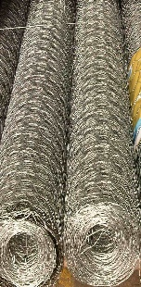
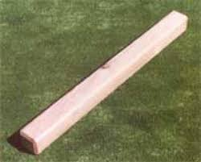
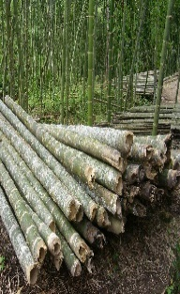
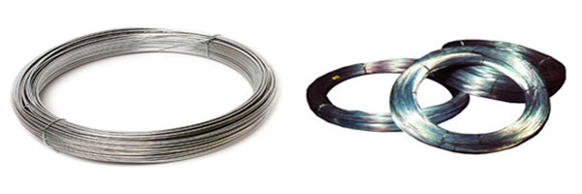
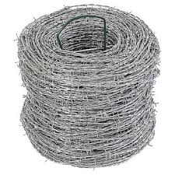
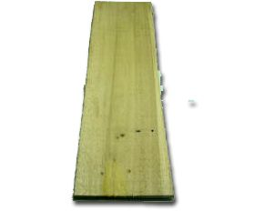
SEGURIDAD ALIMENTARIA
Materiales: para instalar la huerta se puede utilizar postes de madera de 1.50 m de altura, malla de alambre, tablas u orillos de madera, piedras, alambre dulce, guadua palo redondo y botellas plásticas de 2 litros llenas de arena.
Encierro y construcción de las eras: se hace el encierro con latas de guadua o la malla de alambre colocada sobre el alambre dulce que se tiempla de poste a poste en la parte de arriba y abajo, dejando espacio para la puerta. Con un rollo de malla de 36 m de largo se encierra un área de 81m² .Las eras se hacen con una dimensión de 1m de ancho por 3m de largo y una altura de 30cm.
El germinador: es un recipiente que se llena con un buen sustrato y se colca a la sombra bien protegido. Allí se colocan las semillas y se tapa con malla o con hojas de plátano o palma; cuando las semillas hayan germinado se quita la protección para que las planticas inicien el desarrollo y puedan ser llevadas a las eras cuando tengan tres hojitas o 10cm de altura.
El suelo: Es la capa suprior de la corteza terrestre; este debe ser de buena calidad apropiadas para que se desarrollen las raíces de las diferentes especies vegetales, es decir que debe contener buena cantidad de materia orgánica que permita la fertilidad retención de agua aireación permitiendo que hayan microorganismos y almacenamiento de nutriente de las plantas

Slide 8
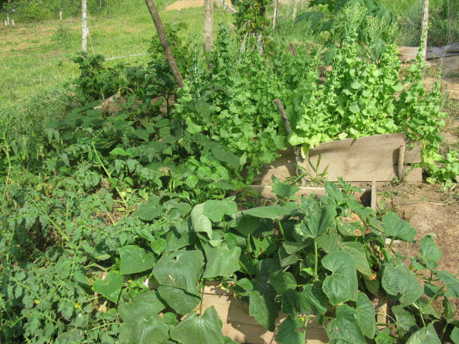
SEGURIDAD ALIMENTARIA
Sustrato para el llenado de cajones: Debe ser de buena calidad con características apropiadas a las necesidades de las hortalizas, con estructura porosa y buen contenido de materia orgánica. Se recomienda que el sustrato contenga un 25% de arena o cascarilla de arroz, un 25% de abono y un 50 % de tierra fértil para que quede bien suelta. Estos materiales deben aplicarse a los cajones en forma homogénea y bien distribuida de manera que quede plana en la parte superior de la era. De esta forma las semillas encontraran un sitio adecuado para germinar y desarrollarse.
Fertilidad: Hace referencia a la disponibilidad de nutrientes que están en el suelo y son aprovechados por las raíces de las plantas para desarrollarse y dar fruto. En el piedemonte amazónico donde la fertilidad del suelo es escasa, podemos mejorarlo aprovechando las bondades de los materiales orgánicos para hacer abono y aplicarlo al suelo.
Entre las alternativas de producción de abono tenemos el compost, el cual se obtiene de la descomposición controlada de desechos orgánicos como hojarasca, frutas, palo podrido, bagazo, pasto picado, carbón, vástago de plátano, ceniza, desperdicios de cocina, cascaras de huevo, melaza y estiércol de animales.
Siembra: Llenado los cajones, se aplica cal dolomita a toda el área, se deja 3 días y después se siembran las semillas en forma directa a chorrillo o por sitios colocando tres semillas de hortalizas en cada uno. También se siembra con Plántulas traídas del germinador.
Las plántulas se deben trasplantar del germinador a las eras en horas de la tarde y mojando bien el suelo. Al otro día se vuelve a rociar con agua para que el brillo solar no las afecte.
Manejo cultural: Entre el manejo cultural tenemos podas, aporques, tutorados, construcción de drenajes, control de malezas, encalado, abonado y control natural de plagas y enfermedades.

Slide 9
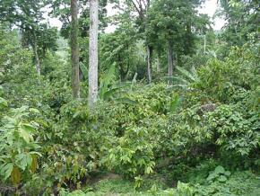
SEGURIDAD ALIMENTARIA
ACTIVIDAD 5. PRODUCCIÓN DE ALIMENTOS DESDE LOS ARREGLOS AGROFORESTALES
Los sistemas agroforestales son una forma de producción agrícola que asocia en una misma unidad productiva a diferentes cultivos con otras especies leñosas seleccionadas como maderables, frutales, pan coger, y palmeras que permite mayor aprovechamiento de recursos para el productor.
Además, la producción de alimentos acompañado del componente forestal brinda beneficios en términos de suministro de sombra, conservación de suelos, nacimientos de agua, provisión de alimentos para animales, protección contra los vientos, reservorios de agua, conservación de la biodiversidad, mejoramiento de la fertilidad natural de los suelos y mayores rendimientos de la producción.

Slide 10
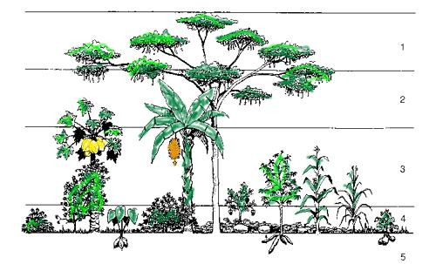
SEGURIDAD ALIMENTARIA
Establecimiento
La alimentación debe ser un tema de conversación, planeación y decisión de las familias, las comunidades y sus organizaciones, teniendo en cuenta que los suelos, el agua, los vegetales y animales son seres vivos con los cuales hay que tener conciencia de construir relaciones mutuas de dar y recibir.
Para el establecimiento de un sistema agroforestal en la zona del piedemonte amazónico se debe tener en cuenta los principios de la producción agroecológica de alimentos; utilización y conservación de los recursos del medio, especies vegetales, animal, suelos, agua, luz solar y aire.
Especies que se pueden instalar en un arreglo agroforestal, teniendo en cuenta las especies de porte alto, medio, bajo y rastreras.
Especies Agrícolas: Plátano, Yuca, Maíz, frijol, ahuyama y Bore
Frutales: Arazá, Limón, Naranja, Copoazú, Chontaduro, Cacao Maraco, Caimo y Uva caimarona
Maderables : Ahumado, Abarco, Nogal.
Leguminosas: Kudzu, Maní forrajero y Vita bosa.

Slide 11
SEGURIDAD ALIMENTARIA
BIBLIOGRAFIA
ftp://ftp.fao.org/es/ESA/policybriefs/pb_02_es.pdf
http://www.launion-antioquia.gov.co/apc-aa-files/35326566376639663034616563343764/CONPES_113.pdf
http://aesan.msssi.gob.es/AESAN/docs/docs/publicaciones_estudios/seguridad/GuiaAlimentariaWeb.pdf
http://www.definicionabc.com/general/huerta.php#ixzz35rCrPaEU

